Slide 1
Mökkien maksut 2022
Kunta-/aluekohtaisesti päätettävät maksut
Kunta-/aluekohtaisesti päätettävissä asumismenoissa ei ole huomioitu asuntolainaa, lainan korkokuluja, asunnon vakuutuksia, vartiointia eikä korjauskustannuksia.

Slide 2
Taustaa
Tutkimuksessa vertaillaan vakiomuotoisen mökin (=vapaa-ajan asuinkiinteistön) kunta-/aluekohtaisia maksuja. Hinnat edustavat kevään 2022 tilannetta.
Tutkimus sisältää 20 Suomen suurimpiin kuuluvaa mökkikuntaa. Näissä kunnissa on yhteensä reilu 130 000 kesämökkiä, joka muodostaa yli neljänneksen koko Suomen mökeistä (2020 tilanne, lähde Tilastokeskus).
Raportoinnissa käytetty yksikkö on € / vuosi / 50 m² mökki (sisältäen arvonlisäveron).
Vertailun tuottamisesta on vastannut KTI Kiinteistötieto Oy. Mökkien vertailu toteutettiin nyt neljättä kertaa.

Slide 3
Tietosisällöt
Tässä raportissa tarkastellaan seuraavia kunnallisia maksuja:
  Kiinteistövero (rakennus + tontti)
  Sähkö
  Jätemaksut (sekajäte, poltettava jäte tai vastaava yhdyskuntajäte + mahdollinen perus- eli ekomaksu. Biojäte kompostoidaan.)
  Vesimaksut jätettiin vertailun ulkopuolelle, koska 80 prosentissa mökeistä ei makseta vesimaksuja (Lähde mökkibarometri 2016)
Kunta-/aluekohtaisesti päätettävissä asumismenoissa ei ole huomioitu asuntolainaa, lainan korkokuluja, asunnon vakuutuksia, vartiointia eikä korjauskustannuksia.

Slide 4
Tyyppimökin ominaisuudet
mökin koko 50 neliötä
35 vuotta vanha puurakennus, jossa sähkö ja sauna
oma tontti, 4500 neliötä
4 asukasta, ei talvikäyttöä
1 sekajäteastia 240 l, tyhjennys 3 x vuosi
  sähkön kulutus 1000 kWh/v
sulakekoko 3 x 25 A (yleissiirto)
Ominaisuuksien määrityksessä on käytetty Mökkibarometri 2016 -julkaisua (FCG Finnish Consulting Group Oy) sekä Tilastokeskuksen ja Maanmittauslaitoksen tilastoja.

Slide 5
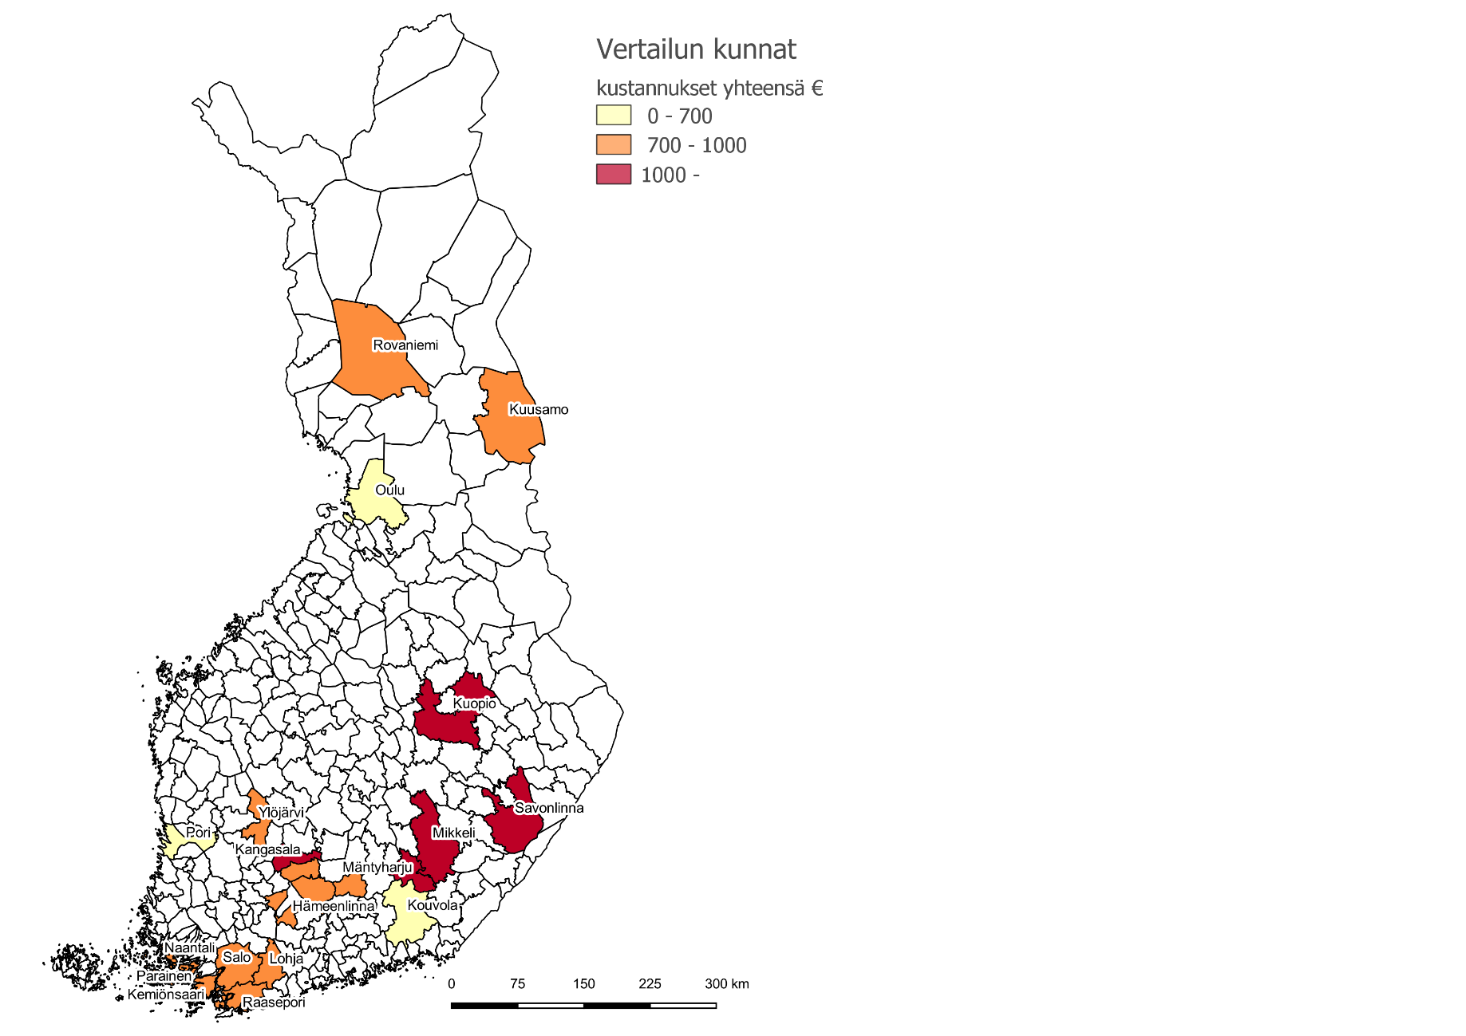
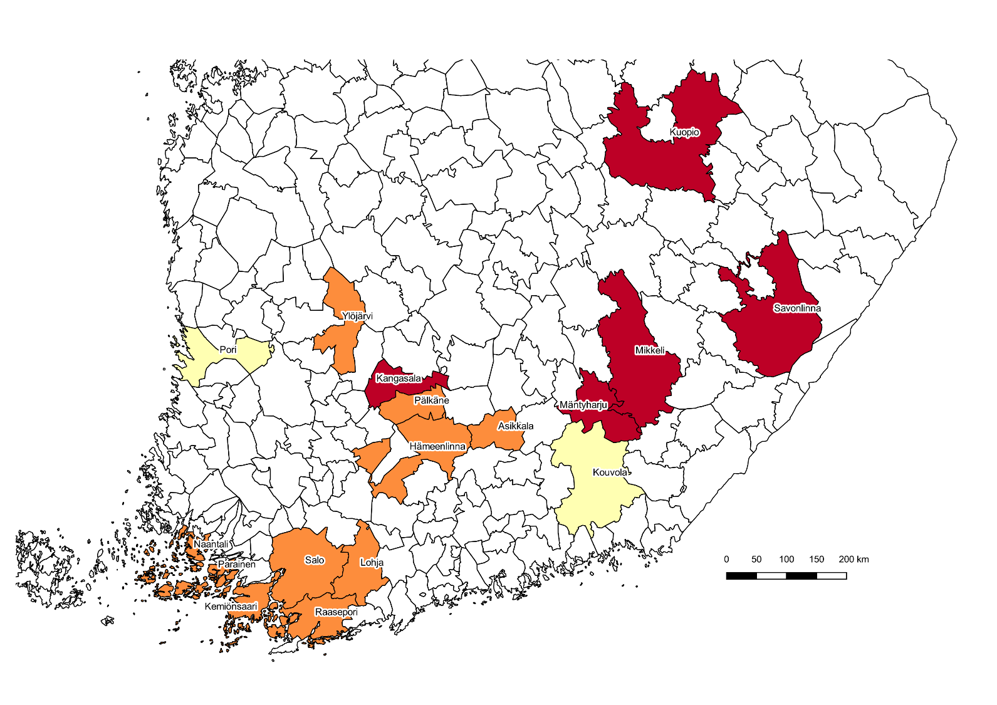
Vertailun kunnat kartalla
Kartoilla värjätty vertailussa olevat kunnat kokonaiskustannusten mukaan luokiteltuna (€/vuosi). Valkoisella pohjalla olevista kunnista tietoa ei siis ole saatavilla.

Slide 6
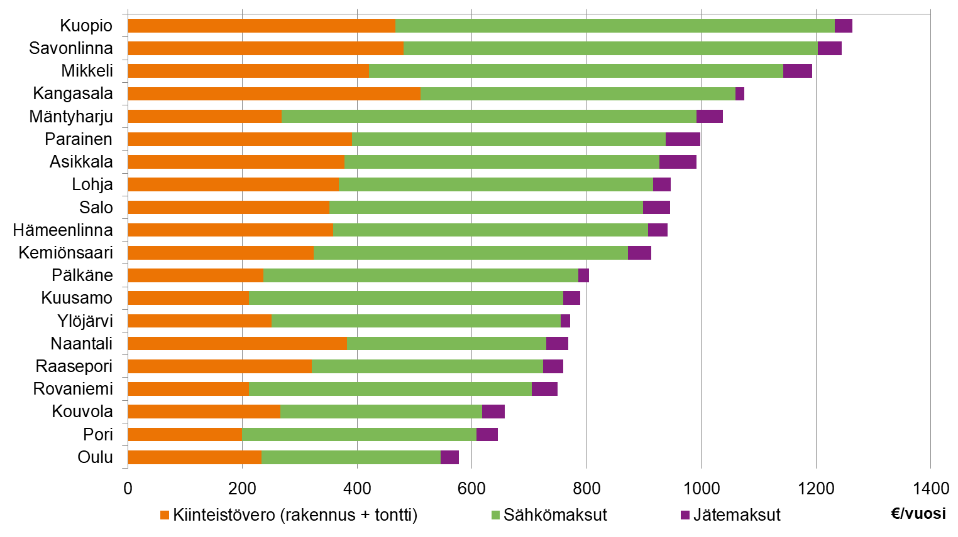
Vakiomuotoisen 50 m² mökin kuntakohtaiset maksut 2022
Kokonaiskustannukset keskimäärin 903 €, nousua viime vuodesta 10,9 % (kiinteistöverot +1,9 %, sähkömaksut +17,7 %, jätemaksut +5,7 %)
Huom! Jätemaksuissa EI ole aluekeräysmaksua, vaan ne koostuvat astiatyhjennyksistä ja perusmaksusta (ks. tarkemmin kalvot 11-12)
Keskimäärin kiinteistöveron osuus kustannuksista on 37 %, sähkön 59 % ja jätehuollon 4 %

Slide 7
Rakennuksen kiinteistövero
Vapaa-ajan asuntojen pinta-alan perusarvo on 546,54 euroa/m²
  perusarvoa korjataan rakennuksen ominaisuuksien perusteella lisäarvoilla ja alennuksilla seuraavasti:
    kun rakennuksen pinta-ala on 50 m², alennus on 142,92 euroa/m²
    kun rakennuksessa on sähkö, lisäarvo on 761,81 euroa
    kun rakennuksessa on sauna, lisäarvo on 905,71 euroa
Rakennuksen verotusarvo on 56,25 % näin saatavasta jälleenhankinta-arvosta (ikäalennus 1,25 %/v, kun kantava rakenne puuta).

Slide 8
Tontin kiinteistövero
Verohallinnolta on saatu kunnittain AO- ja AP-tonttien aluehinnat ja tapausten lukumäärät, joissa sovellettu ko. hintaa. Näistä on valittu tontit, joilla on oma ranta tai rantaoikeus. Aluehinnoista on valittu kustakin kunnasta keskimääräistä (mediaani) tai yleisintä hintatasoa edustava arvo. (AO=Erillispientalojen korttelialue, AP=Asuinpientalojen korttelialue)
Tontin verotusarvo 4500 m² tontille on tontin ns. tavoitearvo eli 75 % aluehinnasta, kun yksikkönä on euroa / tonttineliömetri.

Slide 9
Sähkömaksut
Sähkön perusmaksut peritään vuoden jokaiselta kuukaudelta, vaikka kulutusta ei olisikaan.
Sähkön myyntihinnat ovat toimitusvelvollisten yhtiöiden toistaiseksi voimassa olevien yleissähkösopimusten hintoja. Jos tuotteen hinta vaihtelee vuodenajan mukaan, on käytetty 12 kuukauden keskiarvoa, jotta tarkasteluajankohta ei vääristä vertailua (kausihinnoitelluissa tuotteissa sähkön hinta on yleensä korkeampi alkuvuodesta kuin kesällä).

Slide 10
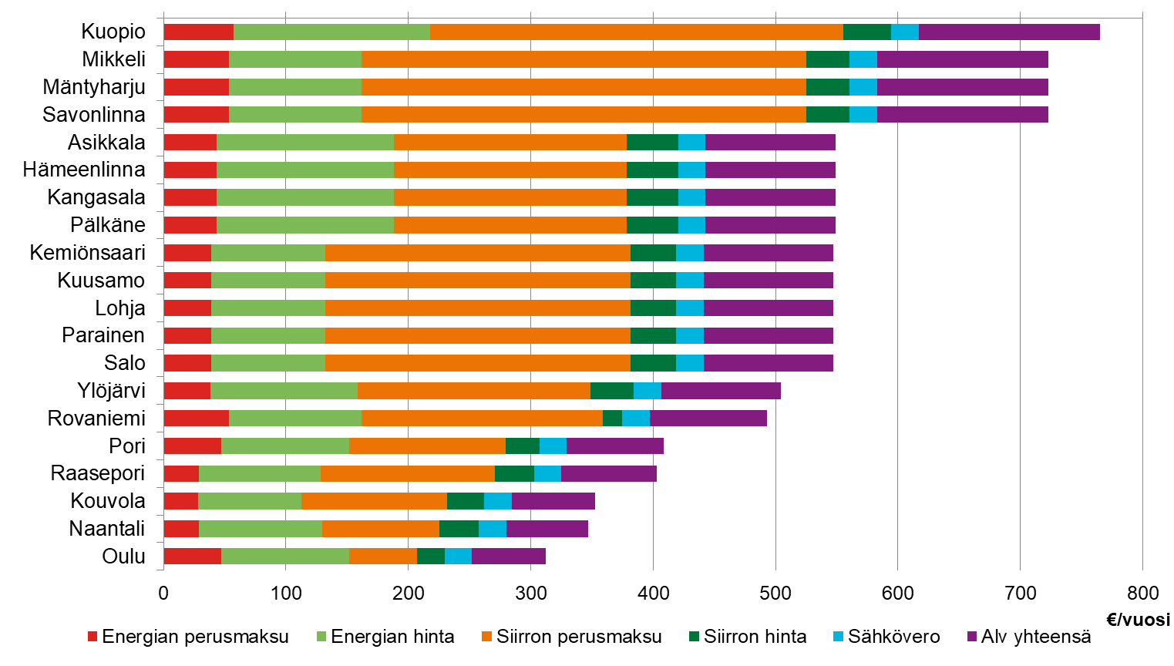
Sähkömaksujen erittely 2022
Sähkön selvästi suurin kuluerä mökeillä on siirron perusmaksu, jonka osuus tässä selvityksessä on keskimäärin 41 % (ilman arvonlisäveroa)
Energian hinnan osuus on kuitenkin noussut viime vuodesta 9 %-yksikköä (on 21 % ilman ALV:tä)

Slide 11
Jätemaksut
Yli puolessa vertailtavista kunnista on käytössä aluekeräyspiste, jonka käyttämisestä peritään yleensä vuotuinen maksu. Kaikissa kunnissa tällaista palvelua ei kuitenkaan ole, jolloin myös mökkien pitää kuulua kiinteistökohtaiseen jätteenkuljetukseen. Tämän vuoksi vertailussa on käytetty astiakohtaisia tyhjennyshintoja. Aluekeräyspisteiden hinnat on kuitenkin esitetty seuraavalla kalvolla.
Niissä kunnissa, joissa jätehuolto on kiinteistönhaltijan kilpailuttama, perustuvat jätemaksut otokseen jätteenkuljetusyritysten keskimääräisistä tyhjennyshinnoista.
Usein jätehuoltomääräyksissä annetaan mahdollisuus perustaa myös jäteastiakimppoja lähekkäin sijaitsevien kiinteistöjen kesken.

Slide 12
Aluekeräysmaksut
Aluekeräyspisteiden maksut oletuksella, että biojätteet kompostoidaan. Suluissa 2021 hinta, jos hinta on muuttunut.
 | Aluekeräysmaksu, €/v | Huomioitavaa
Hämeenlinna | 74,28 (2021 74,25) | Aluekeräyspisteitä voidaan käyttää silloin, kun kiinteistöittäinen jätteenkuljetus ei ole mahdollista
Kangasala, Pälkäne & Ylöjärvi | 65,30 (2021 62,68)
Kemiönsaari | 123,32 (2021 112,60) | Rosala-Hiittinen, Hösåra ja muut saaret
Kuopio | 45,00 (2021 42,00) | Vain kesäajalta (1.5.-30.9.)
Lohja | 22,96 | Kausimaksu (1.4.–31.10.), euroa neljää tyhjennystä kohden
Mikkeli | 61,19
Naantali & Parainen | 123,32 (2021 112,60) | Aluekeräyspisteet on tarkoitettu saarissa ja hankalien tieyhteyksien päässä olevien kiinteistöjen käyttöön
Raasepori | 27,33 | Kausimaksu (1.4.–31.10.), euroa neljää tyhjennystä kohden
Rovaniemi | 55,80 | Käytössä vain kunnan järjestämän jätteenkeräyksen alueilla
Savonlinna | 55,00

Slide 13
Lisätietoja tutkimuksesta:
Suomen Omakotiliitto ry
Toiminnanjohtaja Marju Silander, p. 045 7200 626, marju.silander@omakotiliitto.fi
Toimisto: 09 680 3710, www.omakotiliitto.fi

